Slide 1
علوم الصف الأول الفصل الدراسي الاول
حل دروس الوحدة الثانية
النباتات كائنات حية
مع تدريب على مهارات دروس الوحدة
معلمة المادة / رغد غالب
مدرسة السلف الصالح الخاصة

Slide 2
كائنات حية

Slide 3
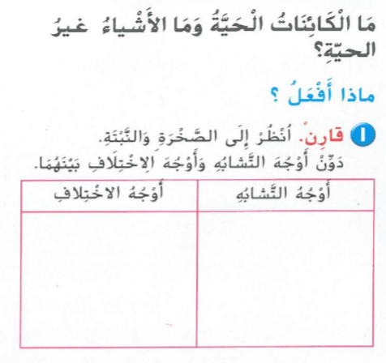
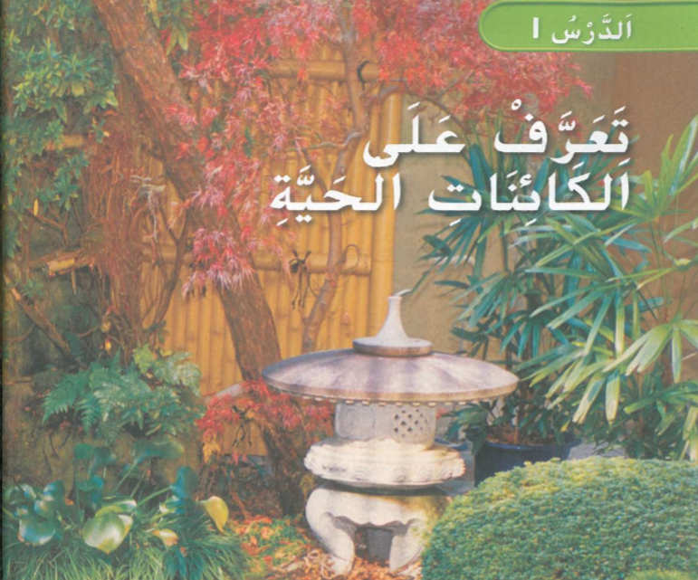
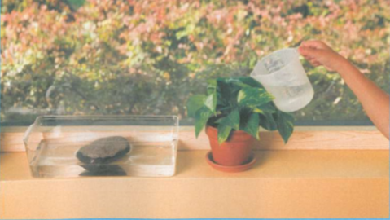
اسم الوحدة النباتات كائنات حية
عنوان الدرس :التعرف على الكائنات الحية
الاستكشاف
النبات ينمو
الصخرة لا ينمو
مادة صلبة
صفحة 23

Slide 4
اسم الوحدة النباتات كائنات حية
عنوان الدرس :التعرف على الكائنات الحية
النبته تنمو
الصخرة لا تنمو
الكائنات الحية تنمو
صفحة 23

Slide 5
" لماذا تعد النباتات من الكائنات الحية "
نواتج التعلم
التعرف على الكائنات الحية وصفاتها.
الماء
الهواء
الغذاء
صفحة 24

Slide 6
" لماذا تعد النباتات من الكائنات الحية "
نواتج التعلم
التعرف على الكائنات الحية وصفاتها.
الرمل
النخلة

Slide 7
" لماذا تعد النباتات من الكائنات الحية "
نواتج التعلم
التعرف على الكائنات الحية وصفاتها.
النباتات تصنع غذائها بنفسها

Slide 8
تساعدها في النمو
" لماذا تعد النباتات من الكائنات الحية "
نواتج التعلم
التعرف على الكائنات الحية وصفاتها.
غير حي
لانها لا تنمو
الكائنات الحية تنمو والغير حية لا تنمو

Slide 9
تنمو الكائنات الحية وتحتاج للماء والهواء والغذاء
تحتاج النباتات للماء والهواء والمواد الغذائية وضوء الشمس ومكان للعيش فيه

Slide 10
تساعد النباتات على النمو
السيارة شيء غير حي لأنها لا تنمو ولا تتنفس
الكائنات الحية تنمو وتتنفس وتحتاج إلى الماء والغذاء والهواء ، أما الأشياء الغير حية لا تنمو ولا تتنفس

Slide 11
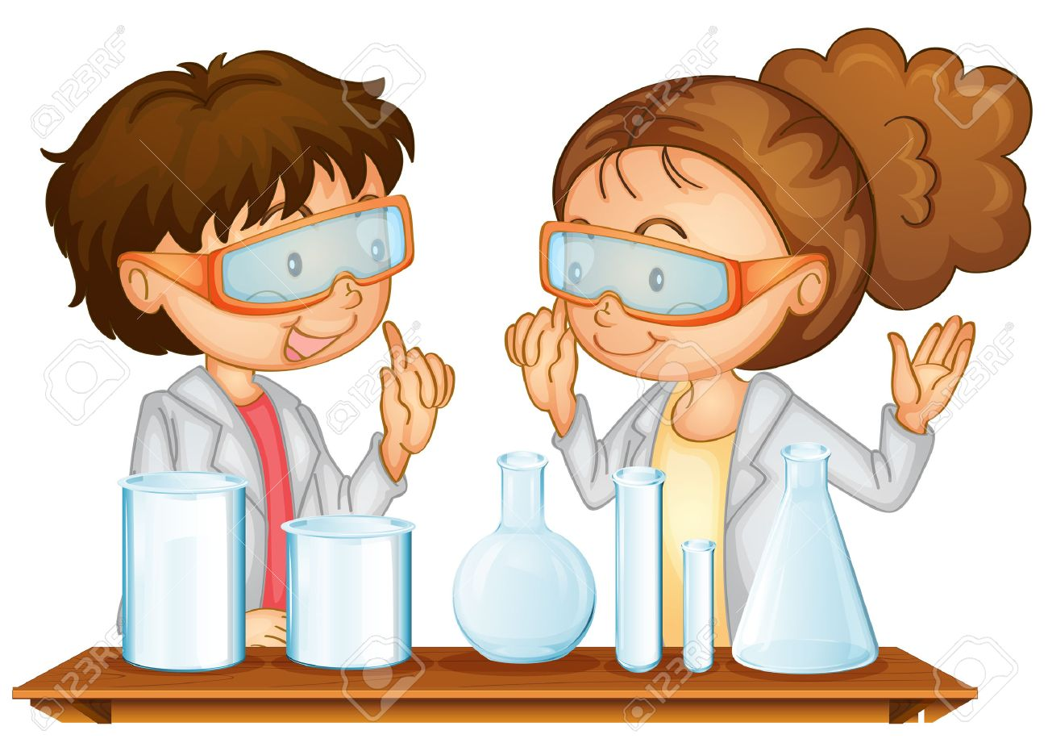
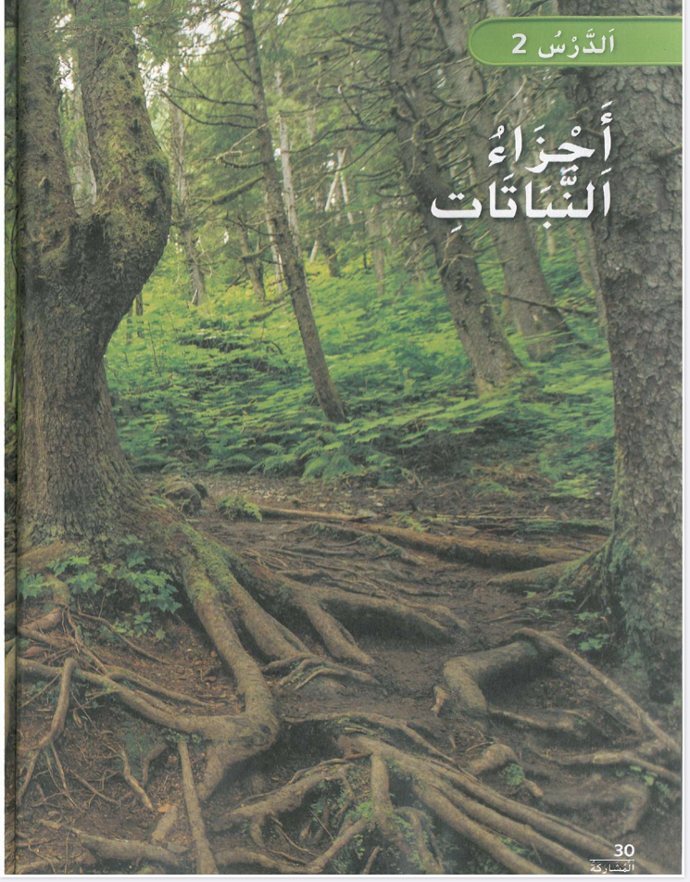
عنوان الدرس:
أجزاء النباتات
نواتج التعلم:
تحديد أجزاء النبتة ووظائفها

Slide 12
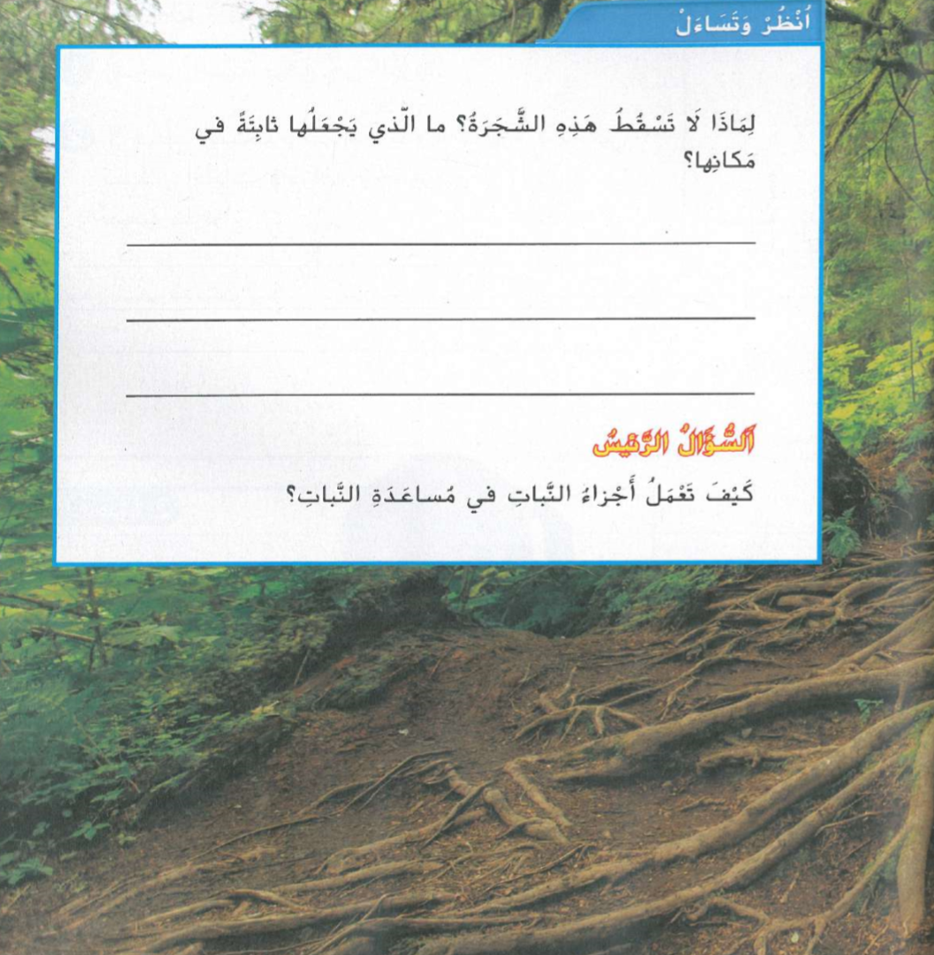
عنوان الدرس:
أجزاء النباتات
نواتج التعلم:
تحديد أجزاء النبتة ووظائفها
الجذور

Slide 13
الاستكشاف
عنوان الدرس:
أجزاء النباتات
نواتج التعلم:
تحديد أجزاء النبتة ووظائفها
أرى أوراق خضراء
ساق
جذور
هيا أصدقائي من لديه نبتة ليستكشفها معنا

Slide 14
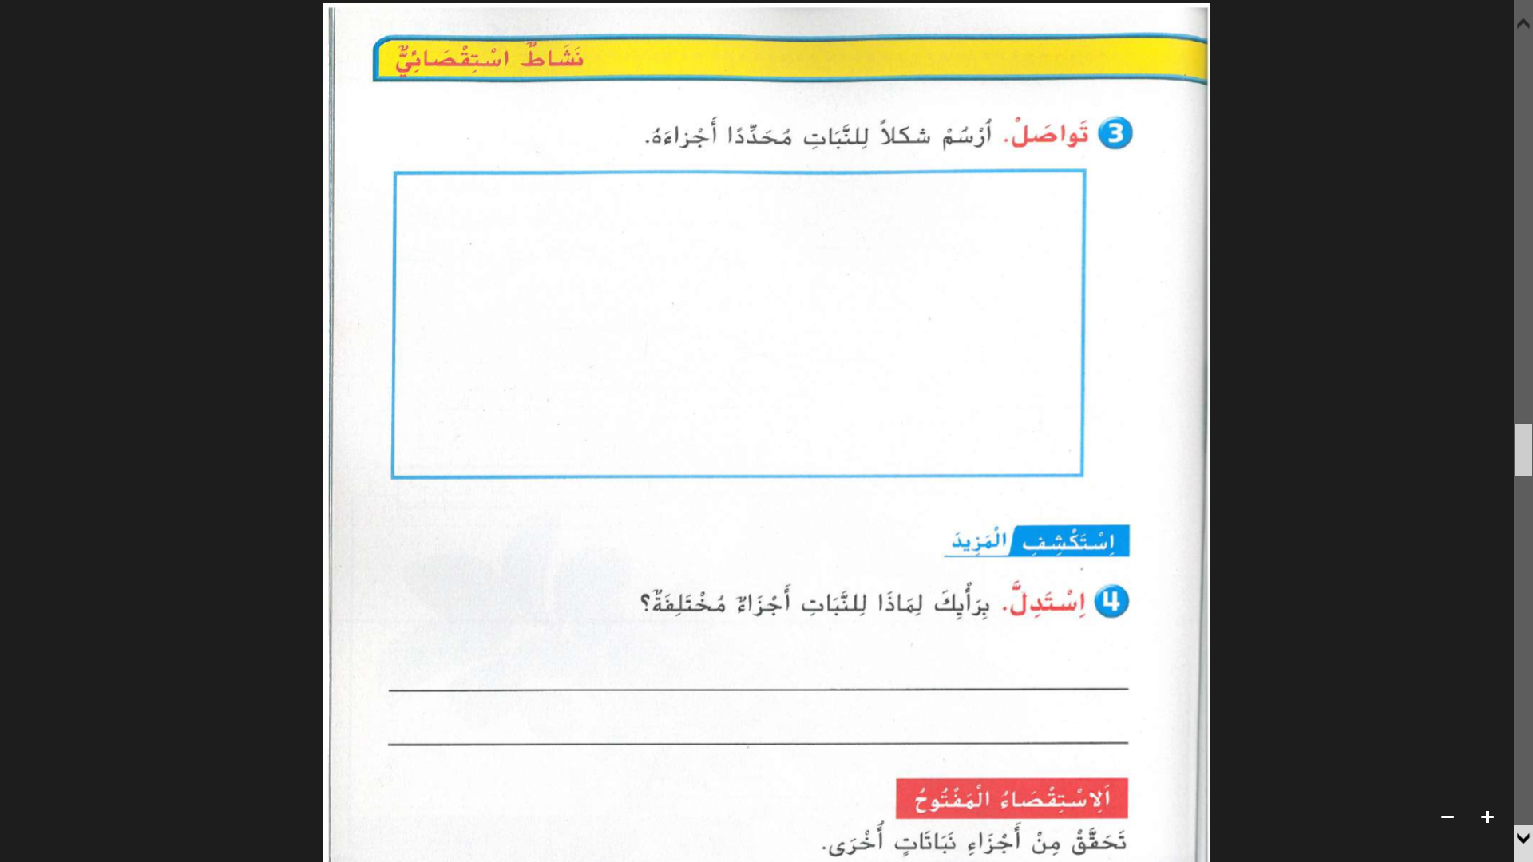
الاستكشاف
عنوان الدرس:
أجزاء النباتات
نواتج التعلم:
تحديد أجزاء النبتة ووظائفها
هيا أصدقائي من لديه نبتة ليستكشفها معنا
للحصول على الأشياء التي تحتاج إليها .

Slide 15
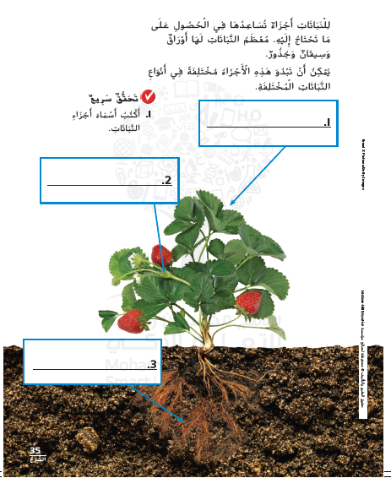
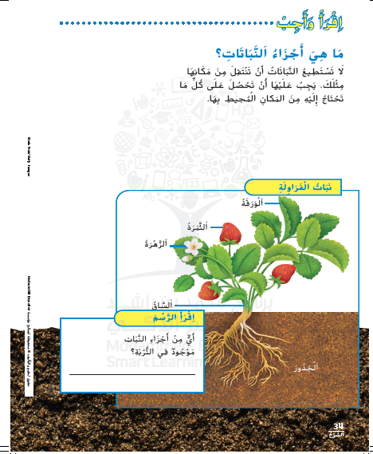
34
اجب
الأوراق
ما الجزء النبات الموجود في التربة
الساق
A
B
الجذور
C
D
الجذور

Slide 16
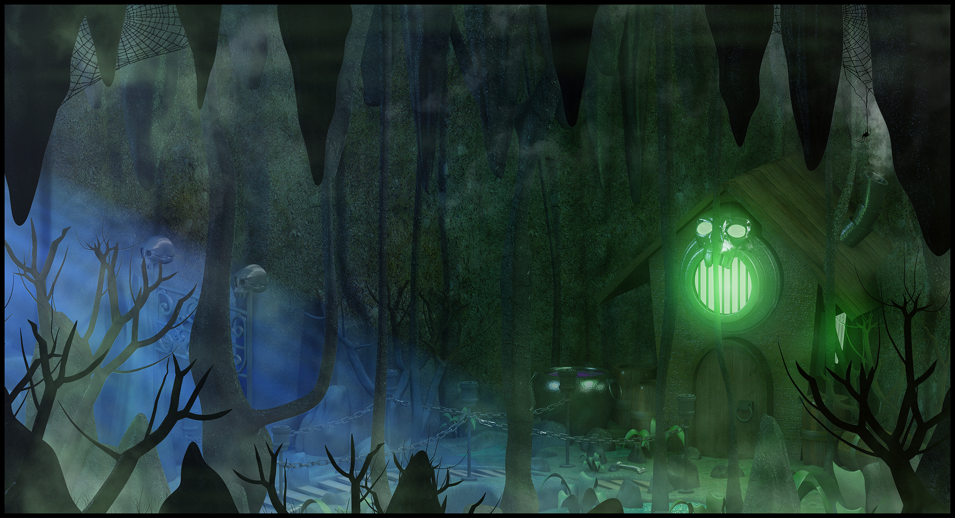
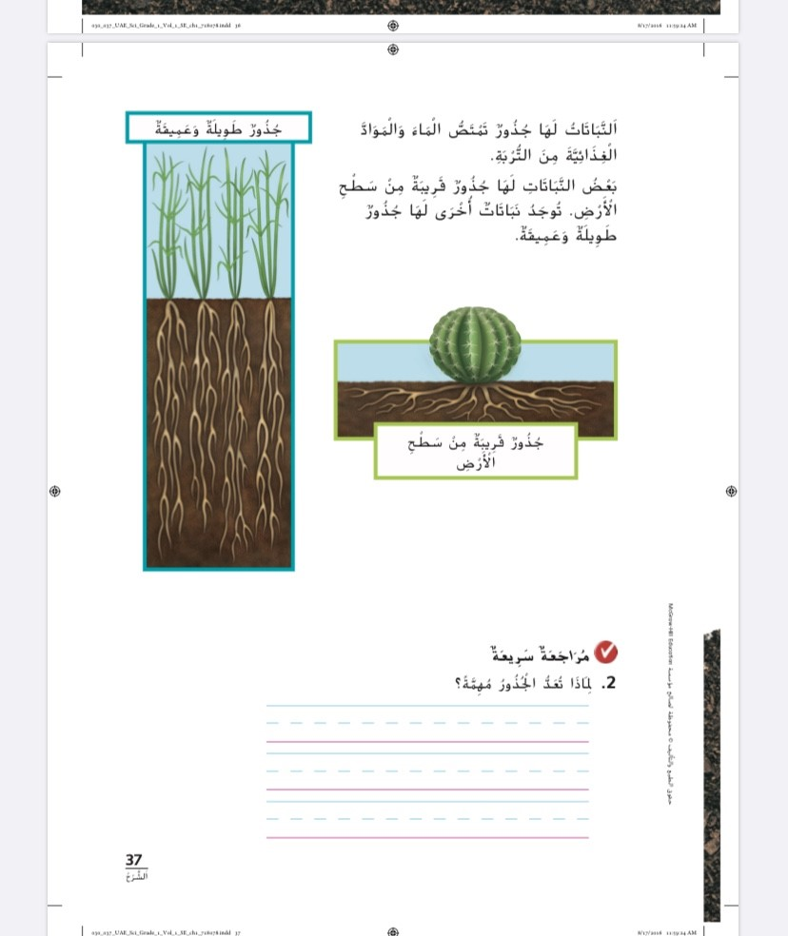
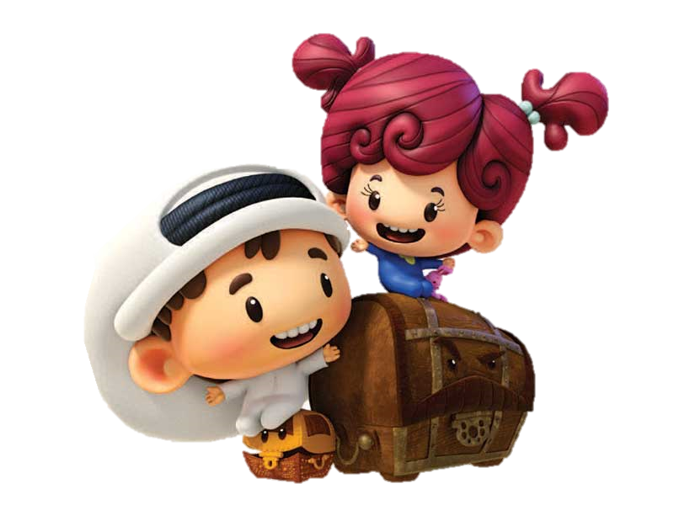
إنكم عباقرة وصلنا للأخير
تثبت النبات في التربة
تمتص الماء و المواد المغذية من التربة

Slide 17
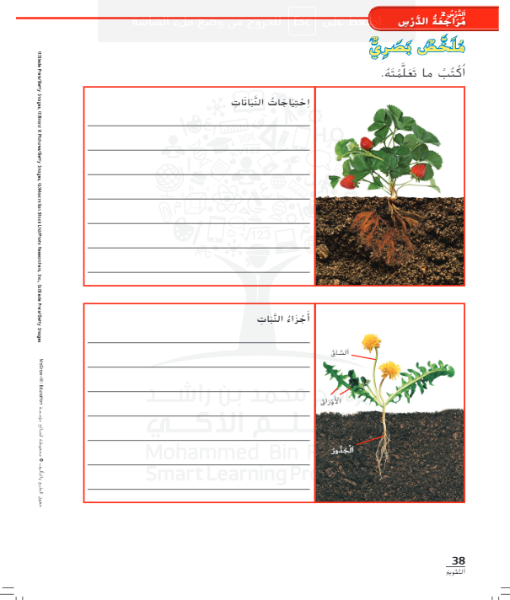
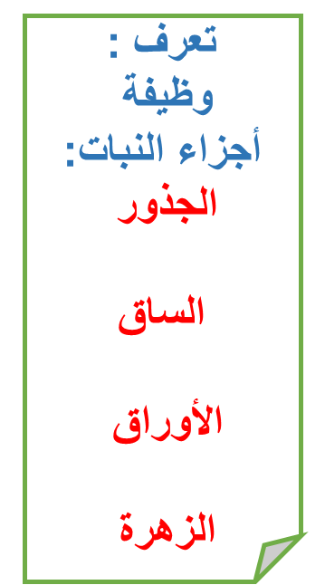
ماء
هواء
ضوء الشمس
المواد الغذائية
الجذور
الساق
الأوراق
الزهرة

Slide 18
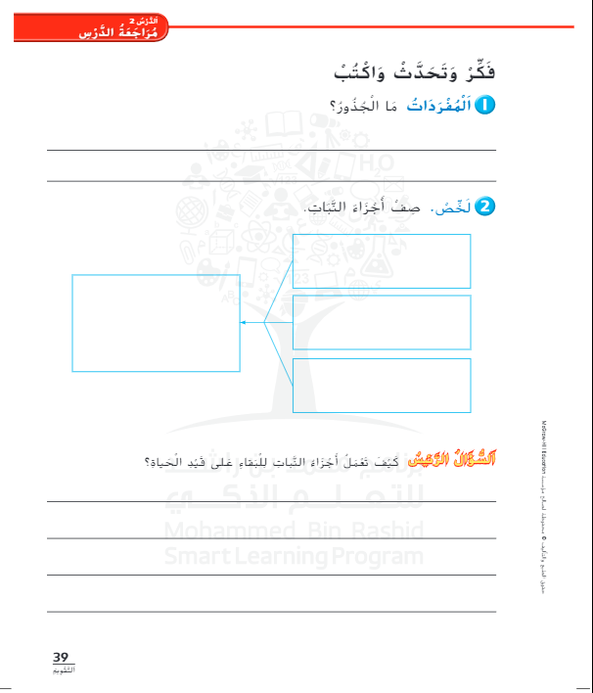
جزء من النبات تنمو داخل التربة
الجذور تثبت النبات
أجزاء النبات
الساق تحمل النبات
الأوراق تصنع الغذاء
الجذور تمتص الماء والعناصر الغذائية - الساق تنقل الماء والغذاء الأوراق تصنع الغذاء للنبات

Slide 19
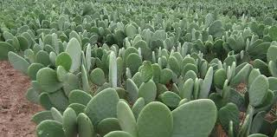
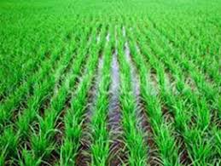
صل بين الصورة و الكلمة المناسبة
نبات يحتاج إلى الكثير من الماء
" لماذا تعد النباتات من الكائنات الحية "
نواتج التعلم
التعرف على الكائنات الحية وصفاتها.
نبات لا يحتاج إلى ماء

Slide 20
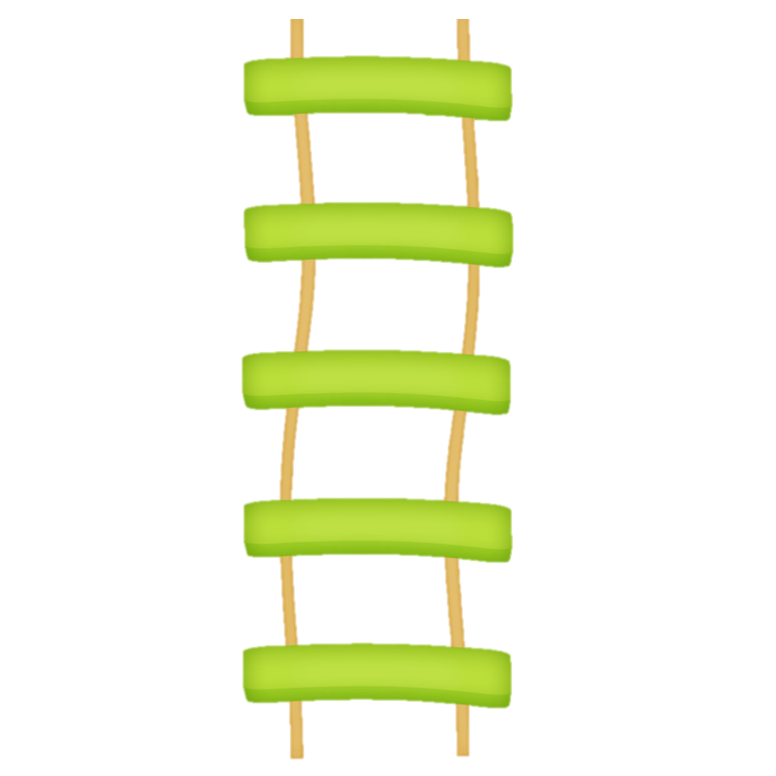
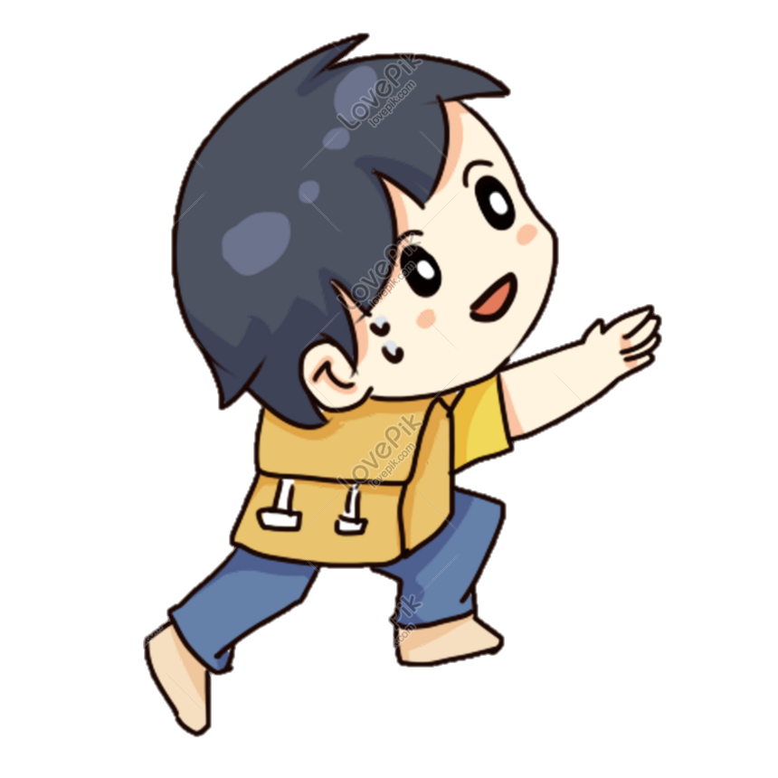
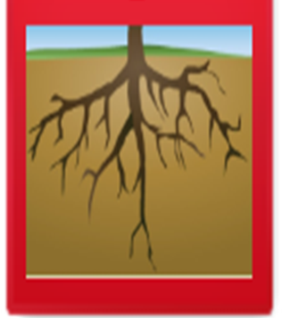
أختر الإجابة المناسبة لتصعد لأعلى السلم
الجزء الذي يحمل النبات
الجزء الي يصنع الغذاء في النبتة
الجزء الذي يثبت النبات في التربة

Slide 21
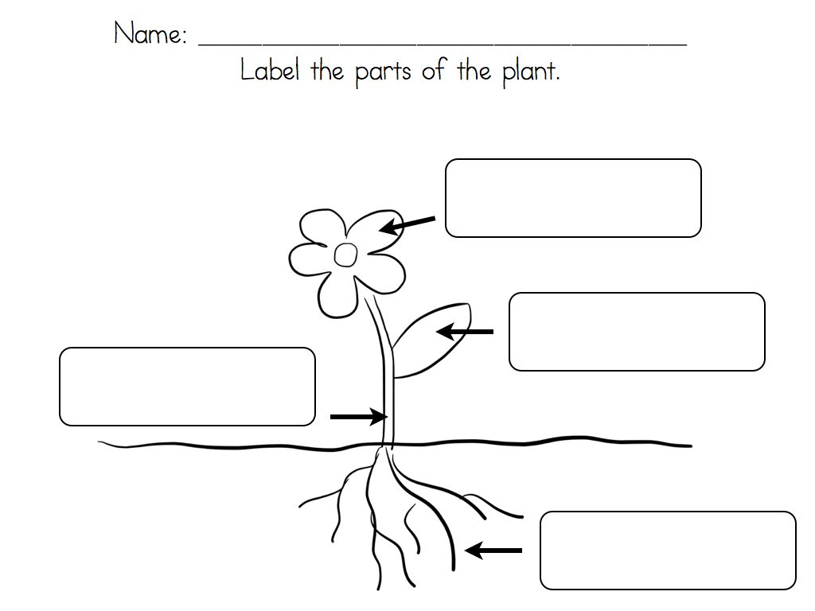
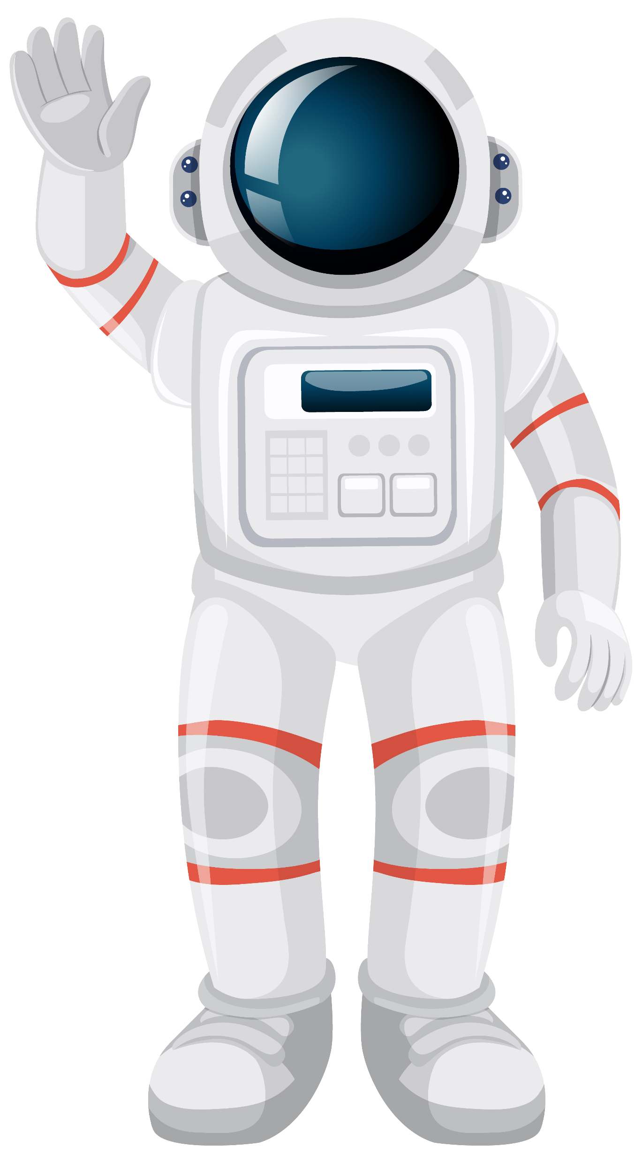
الزهرة
الأوراق
الساق
ما هي أجزاء النبات ؟
الجذور
عُد إلى مسار الفضاء
لإظهار الإجابة انقر على الصاروخ

Slide 22
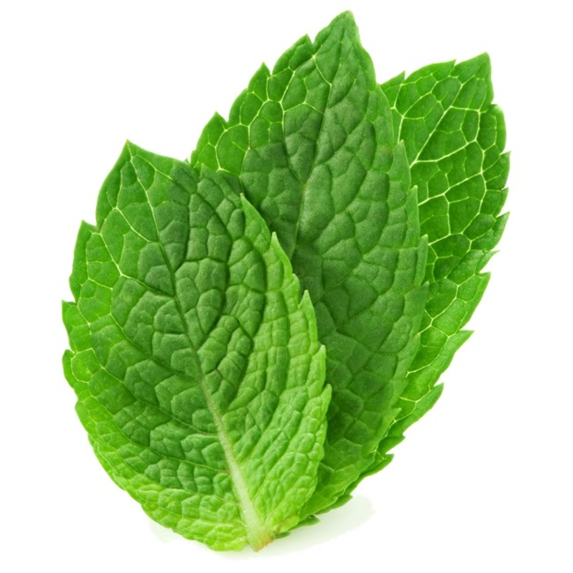
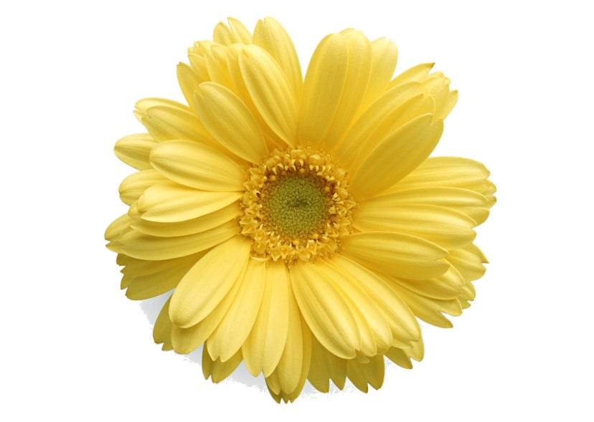
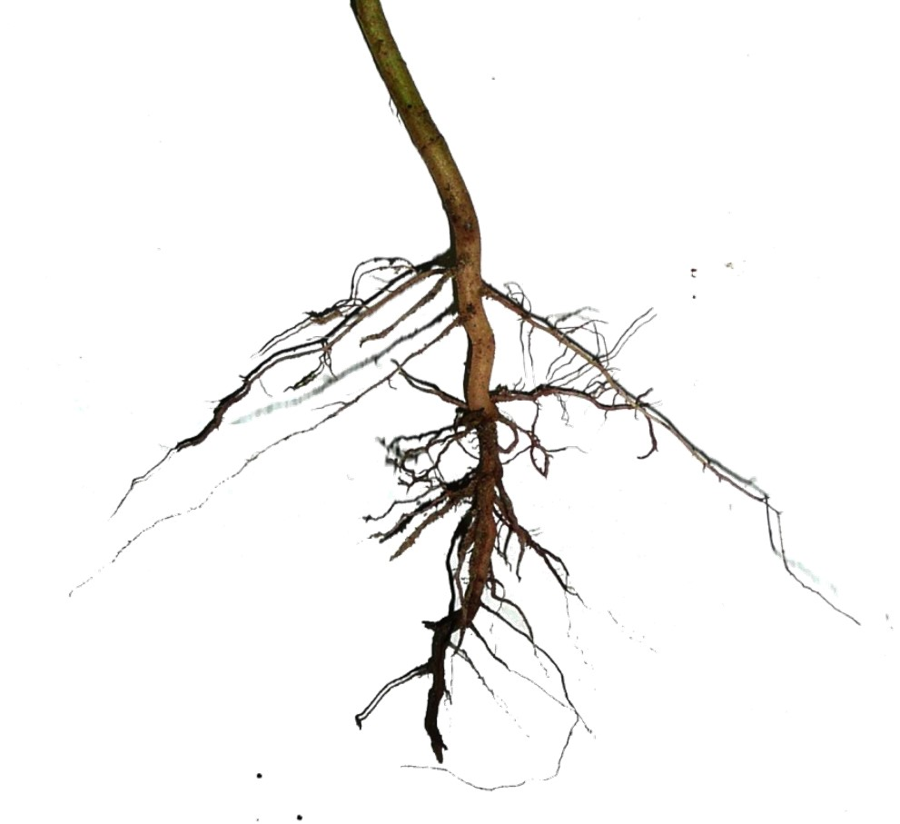
جزء من أجزاء النبته يثبت النبته في التربة ويمتص الماء ؟
☺
✓
عُد إلى مسار الفضاء
لإظهار الإجابة انقر على الصاروخ

Slide 23
جزء من أجزاء النبته يصنع الغذاء ؟
☺
✓
عُد إلى مسار الفضاء
لإظهار الإجابة انقر على الصاروخ

Slide 24
☺
أنا جزء من النبات
أحمل النبته وأنقل الماء يا ترى من أنا ؟
✓
عُد إلى مسار الفضاء
لإظهار الإجابة انقر على الصاروخ

Slide 25
☺
بماذا تختلف أوراق النباتات ؟
تختلف على حسب الشكل واللون والحجم
عُد إلى مسار الفضاء
لإظهار الإجابة انقر على الصاروخ

Slide 26
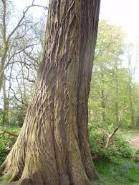
☺
ماذا نسمي ساق الشجرة الغليظ؟
جذع
عُد إلى مسار الفضاء
لإظهار الإجابة انقر على الصاروخ

Slide 27
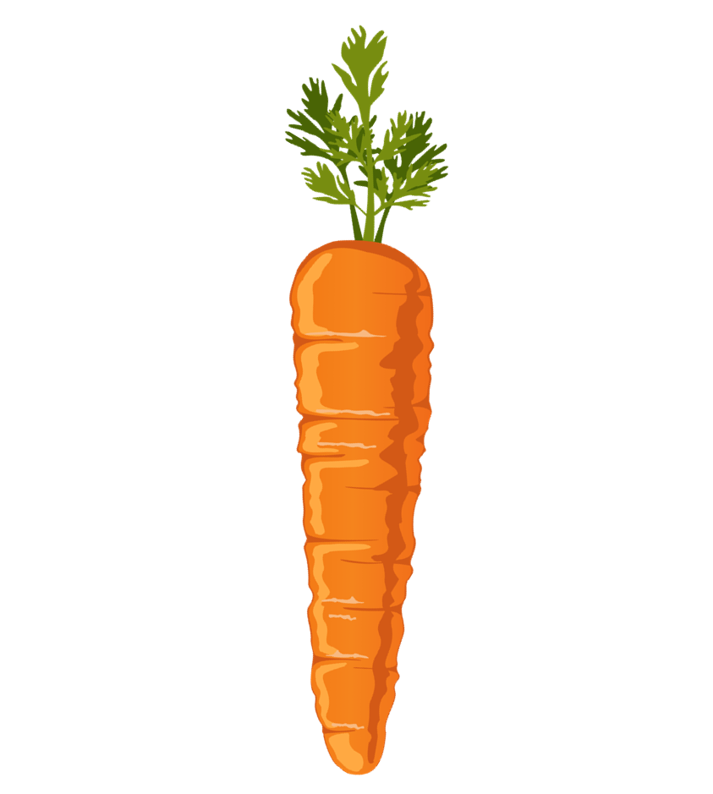
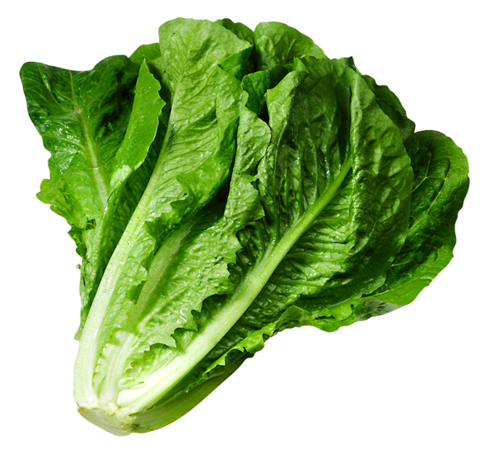
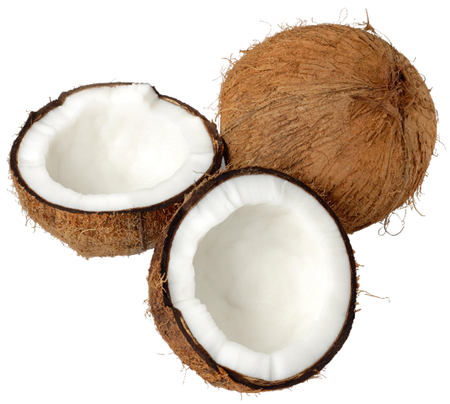
نبات نأكل بذوره ؟
☺
✓
عُد إلى مسار الفضاء
لإظهار الإجابة انقر على الصاروخ

Slide 28
نبات نأكل أوراقه ؟
☺
✓
عُد إلى مسار الفضاء
لإظهار الإجابة انقر على الصاروخ

Slide 29
نبات نأكل جذوره ؟
☺
✓
عُد إلى مسار الفضاء
لإظهار الإجابة انقر على الصاروخ

Slide 30
نبات نأكل ساقه؟
☺
✓
عُد إلى مسار الفضاء
لإظهار الإجابة انقر على الصاروخ

Slide 31
☺
تحتاج النباتات ضوء الشمس في صنع غذائها ؟
صواب – خطـأ
✓
عُد إلى مسار الفضاء
لإظهار الإجابة انقر على الصاروخ

Slide 32
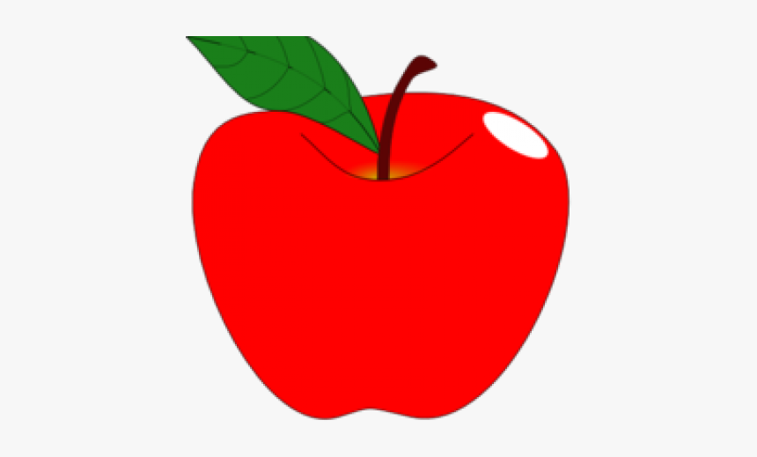
نبات نأكل ثماره؟
☺
✓
عُد إلى مسار الفضاء
لإظهار الإجابة انقر على الصاروخ

Slide 33
" لماذا تعد النباتات من الكائنات الحية "
نواتج التعلم
التعرف على الكائنات الحية وصفاتها.
اي من هذه الاشياء كائنات حية وايها أشياء غير حية؟

Slide 34
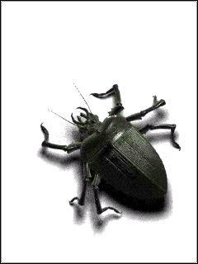
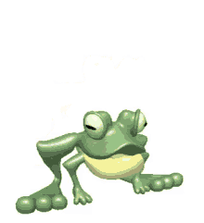
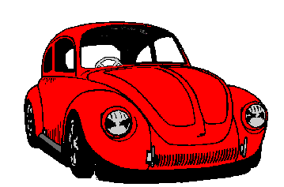
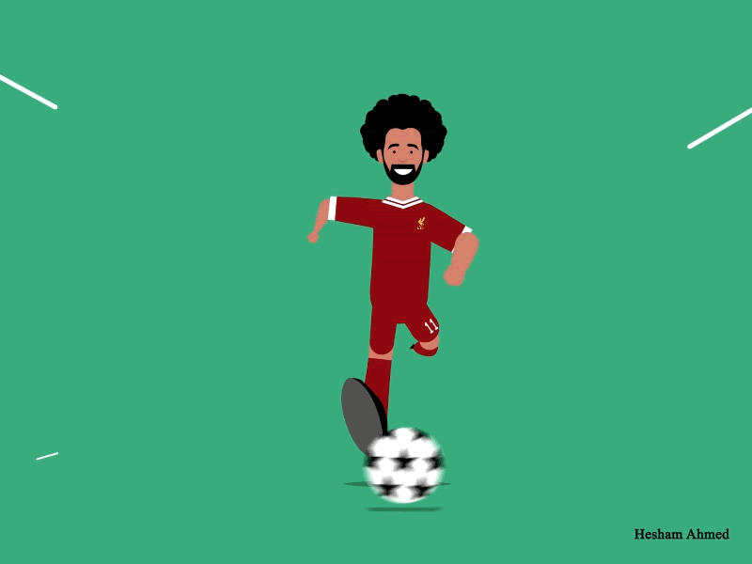
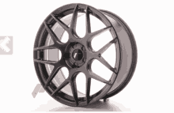
أي من التالي كائن حي أو غير حي
اسم الوحدة النباتات كائنات حية
تقويم نهائي
استراتيجية
التعلم بالصور
عنوان الدرس :التعرف على الكائنات الحية
كائن حي
غير حي
كائن حي
غير حي
غير حي
كائن حي

Slide 35
ما الاختلاف بين الأشجار والنباتات ؟
ما الألوان التي تراها في الصورة ؟
ما أجزاء النبات التي نراها ؟
كيف يمكن أن تختلف نباتات الصحراء عن هذه النباتات ؟
توجد نباتات مختلفة في الصورة التي تراها . اذكرها .
نباتات خضراء
وزهور صفراء ووردية

Slide 36
تتشابه بوجود الأوراق والأزهار
وتختلف بالشكل والحجم واللون
هيا بنا نصف ما نشاهده

Slide 37
تختلف النباتات
اللون
الشكل
الحجم

Slide 38
كيف تختلف الأشجار عن النباتات؟
أي النباتات مرتفعة ؟ أي النباتات قصيره ؟
الأشجار مرتفعة أما الأعشاب قريبة من سطح الأرض

Slide 39
تختلف في ألوانها و أشكالها
تختلف في ألوانها و أشكالها
الخس أوراق والجزر جذور
49

Slide 40
إن أوراق النبات تبدو مختلفة . بعض النباتات لها زهور ملونة و بعضها بدون زهور و تكون خضراء بالكامل و تختلف الأحجام بين النباتات
بعض النباتات و أجزاءها صالحة للأكل . فنستطيع أكل الجذور و الأوراق و البذور و أجزاء من الجذع . فنستطيع أن نأكل القرفة فهو جزء من الجذع و الخس جزء من الأوراق
50

Slide 41
يسمى الجزء السميك من الشجرة بالجذع
بعض الأشجار مرتفع . الأشجار الأشجار لها ساق سميكة تسمى الجذع
الاختلاف يكون في الشكل و الحجم و اللون و
أجزاء النبات تقوم بوظائف متعددة لتساعدها
على البقاء على قيد الحياة
51

Slide 42
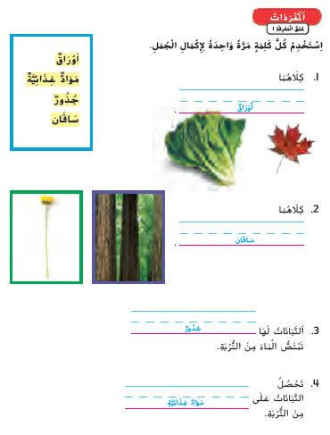
أوراق
ساقان
جذور
المواد الغذائية

Slide 43
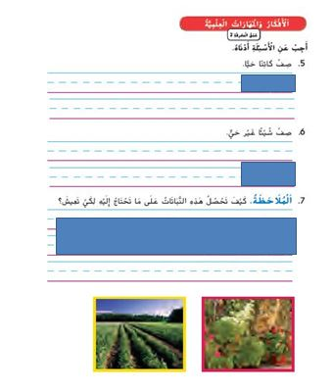
ينمو ويكبر ,يحتاج الماء و الهواء و الغذاء , يتكاثر
لا ينمو ويكبر , لا يحتاج الماء و الهواء و الغذاء , لا يتكاثر
تساعد أجزاء النبات في حصول النبات على احتياجاته

Slide 44
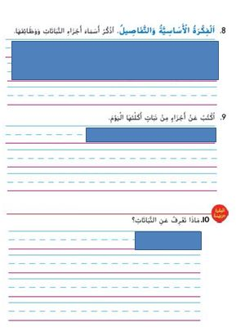
الجذور : تمتص الماء والمواد الغذائية وتثبت النبات في التربة
الساق : يحمل أجزاء النبات وينقل الماء و الغذاء
الأوراق : تصنع الغذاء
النبات كائن حي ..لديه أجزاء مختلفة كالجذور والساق و الأوراق

Slide 45
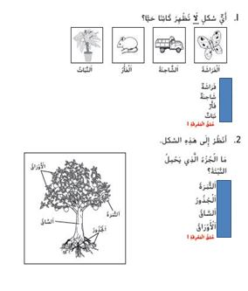
B الشاحنة
C الساق

Slide 46
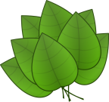
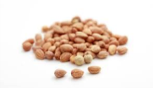
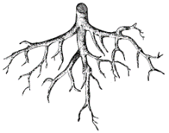
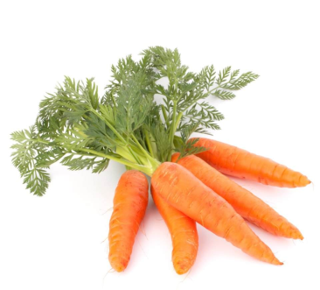
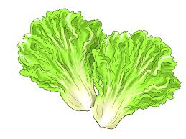
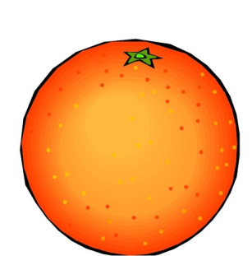
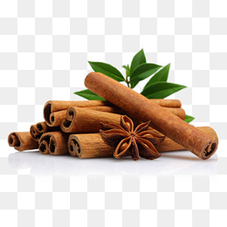
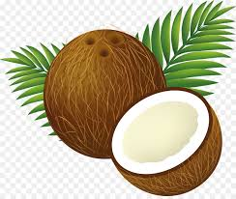
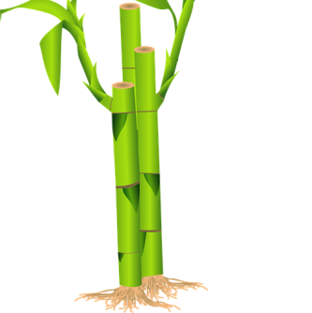
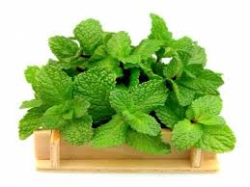
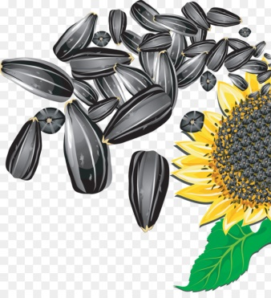
صنف النباتات على حسب الجزء الذي تأكل منه
الثمار | البذور | الأوراق | الساق | الجذور

